Slide 1
Открыть сайт za.gorodsreda.ru
Голосование с 26 апреля по 30 мая

Slide 2
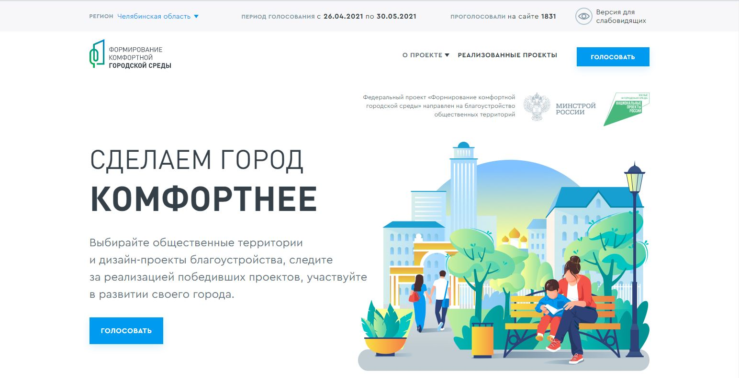

Slide 3
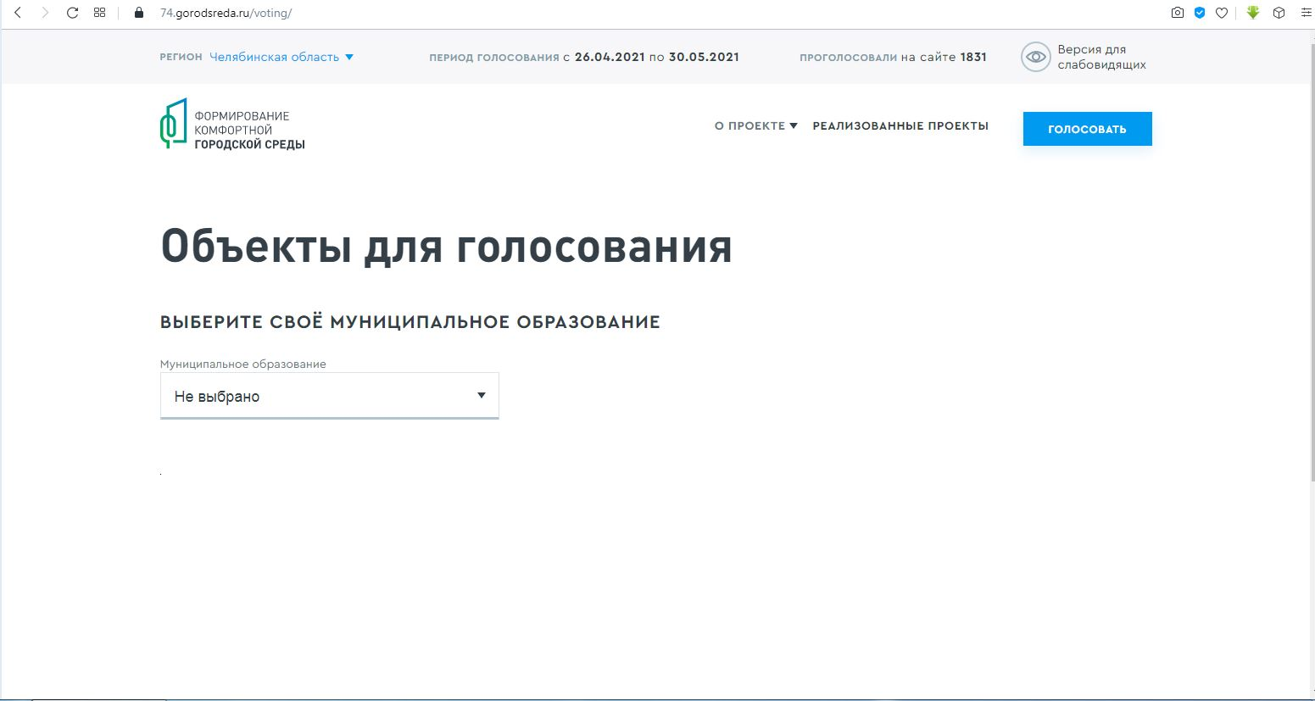

Slide 4
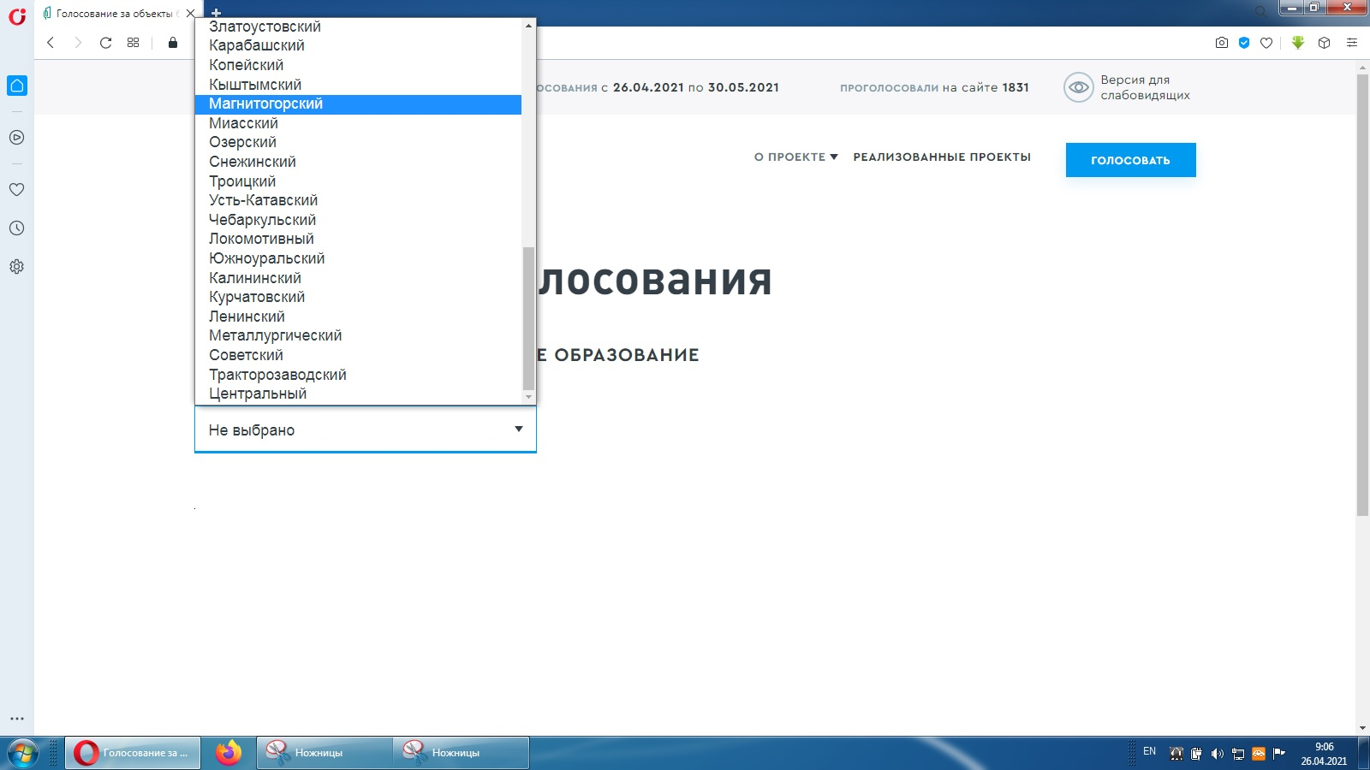

Slide 5
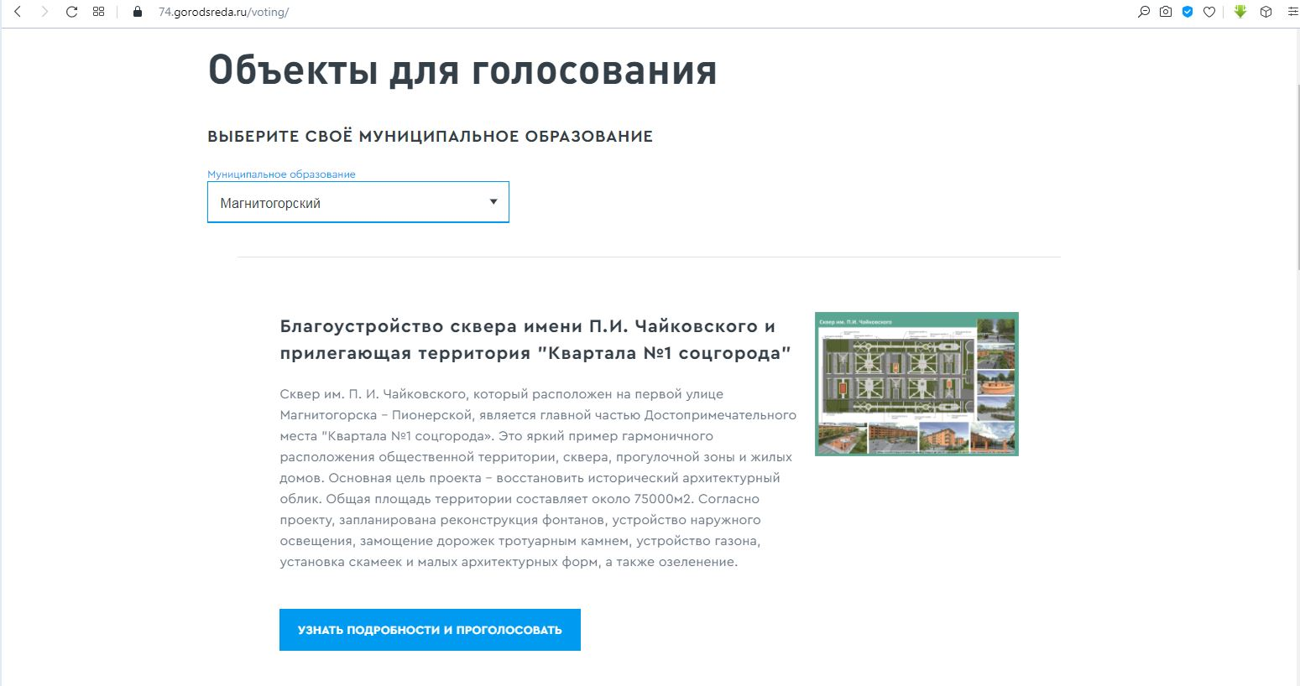

Slide 6
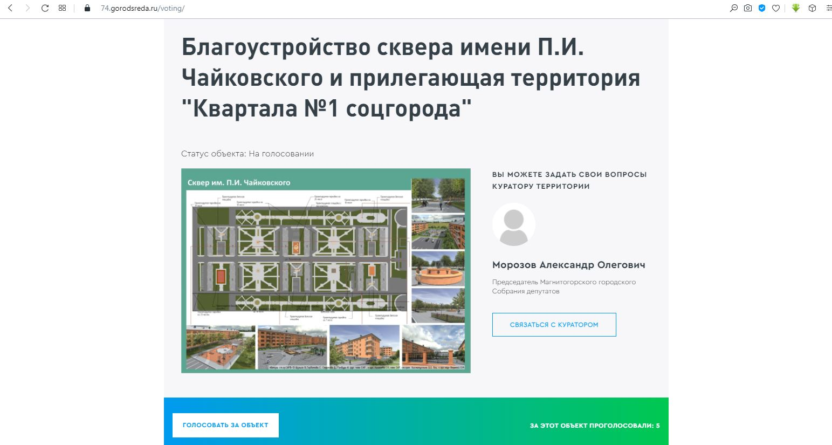

Slide 7
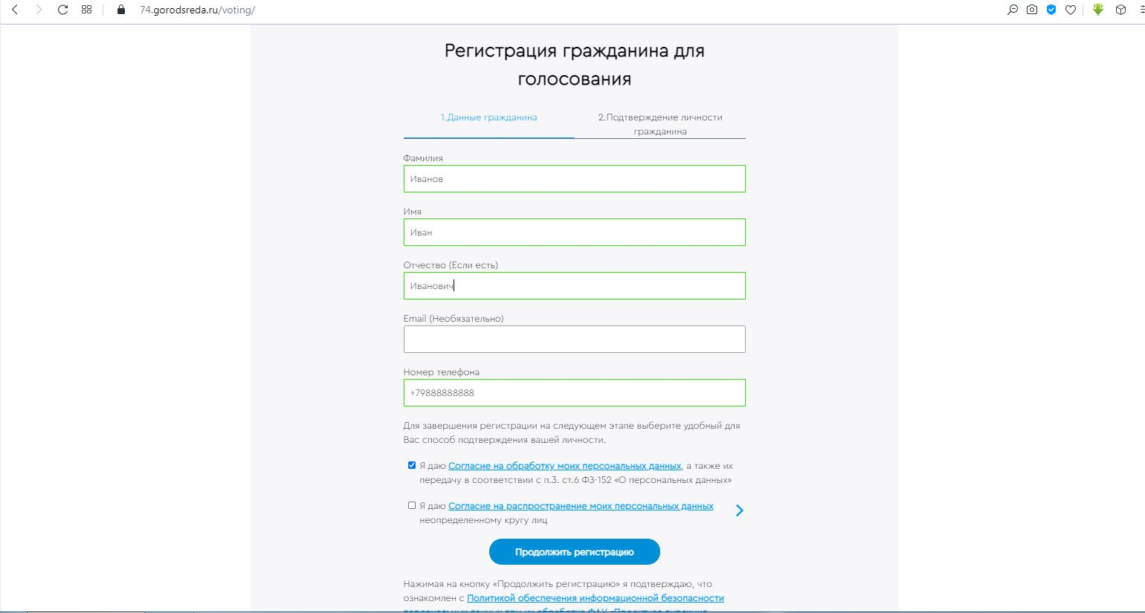
Введите ФИО
и номер телефона

Slide 8
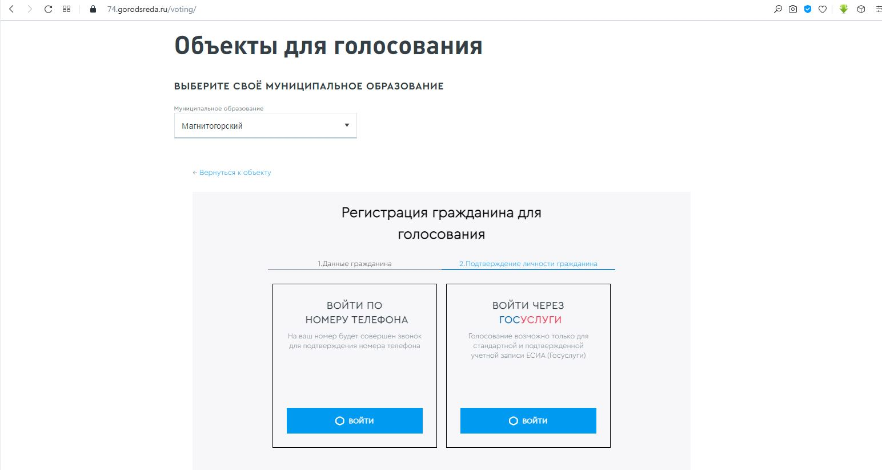
Регистрация через
номер телефона

Slide 9
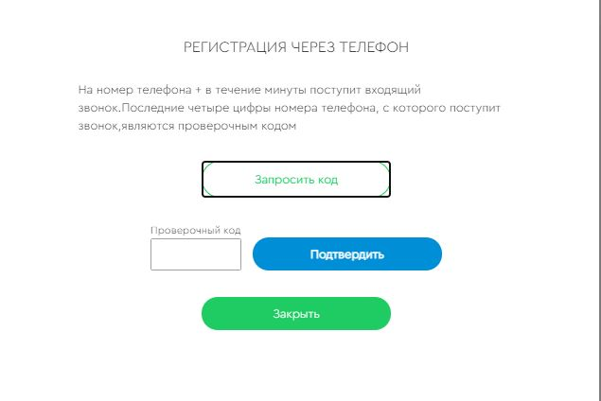

Slide 10
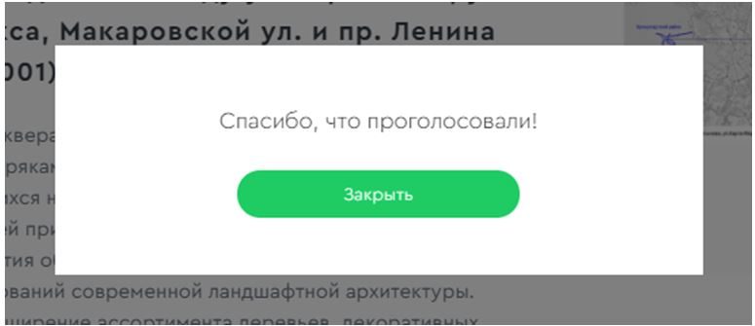

Slide 11
Регистрация через
Портал «Госуслуги»

Slide 12
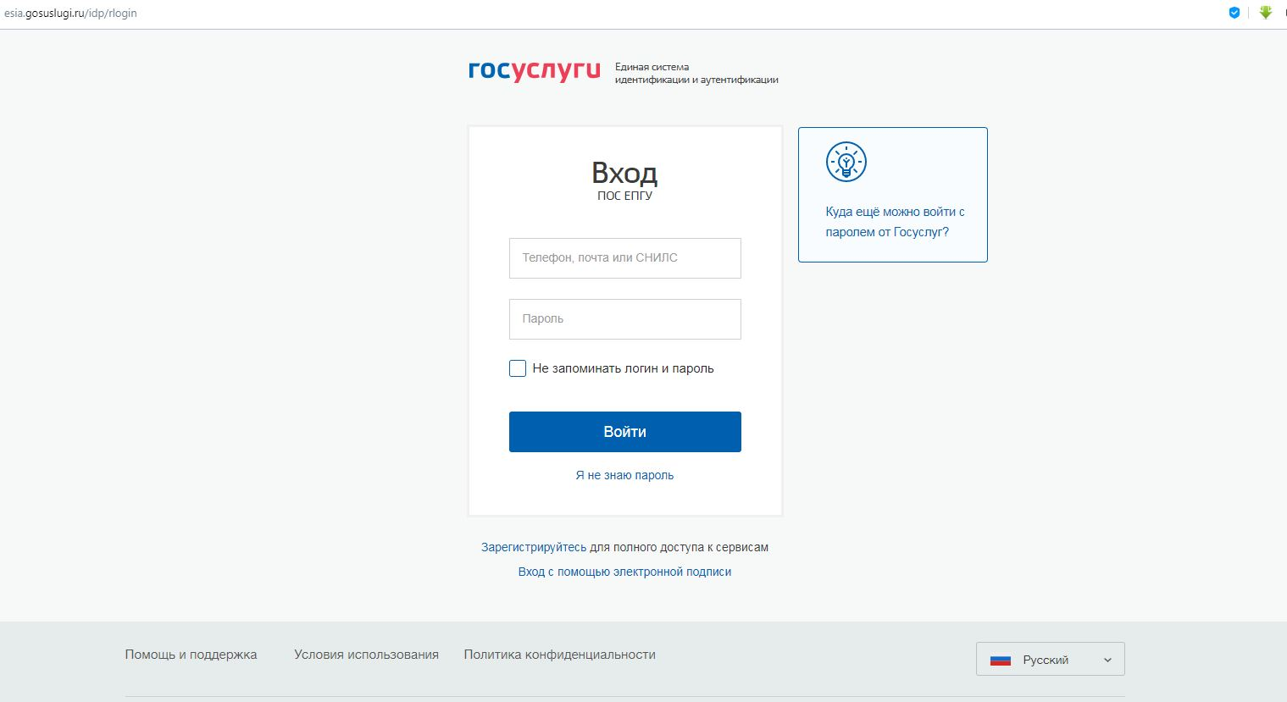
Авторизуйтесь через
учётную запись портала
«Госуслуг»

Slide 13
